Slide 1

BOJE
Odgajateljice:
Silvija Kiš i Lidija Čeko
Jaslice Poreč,skupina bubamarice
svibanj2025

Slide 2

Uvod
Tijekom odgojno-obrazovnog rada uočili smo da nekolicina djece prepoznaje i imenuje boje dok smo kod ostalih primjetile interes za spoznavanje boja...

Slide 3
Boje u jaslicama imaju ključnu ulogu u razvoju djece-one ne samo da oblikuju prostor u kojem djeca borave ,vec aktivno utjecu na njihovu percepciju,emocije,ponašanje i sposobnost učenja.
Pravilnim odabirom boja,potičemo na osjecaj sigurnosti,razvijamo mastu i podržavamo prirodni ritam igre i odmora,stvarajući tako harmonično okruzenje za rast i razvoj
Stimulacija razvoja:razvoj percepcije,što potiče govorni razvoj
Emocionalni utjecaj: topli tonovi, hladni tonovi, neutralne boje
Poticanje kreativnosti i igre
Organizacija prostora
Socijalni razvoj

Slide 4
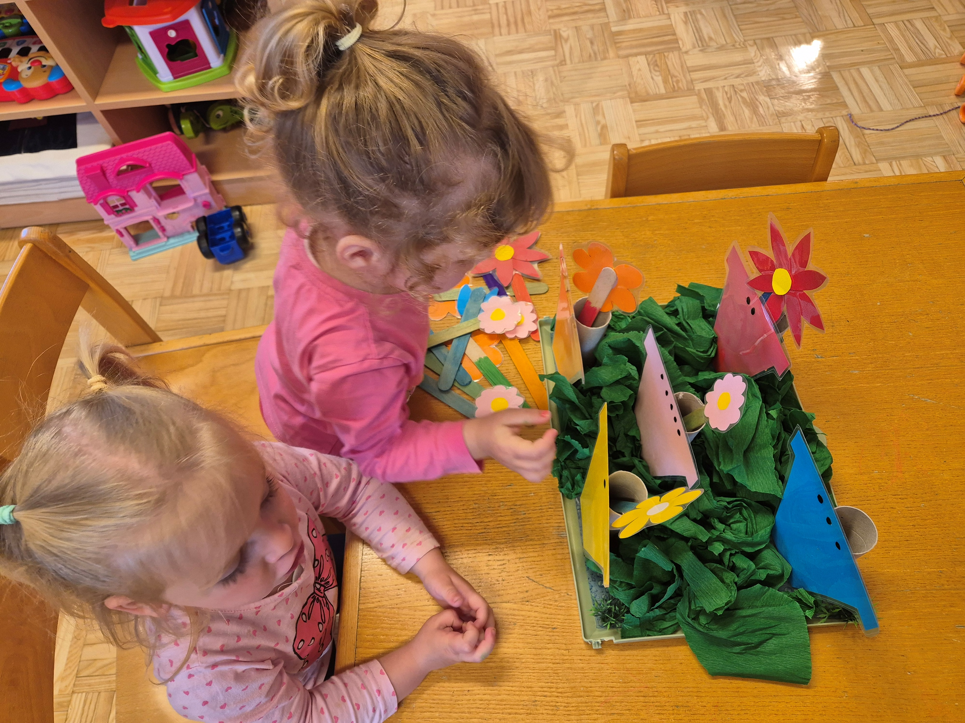
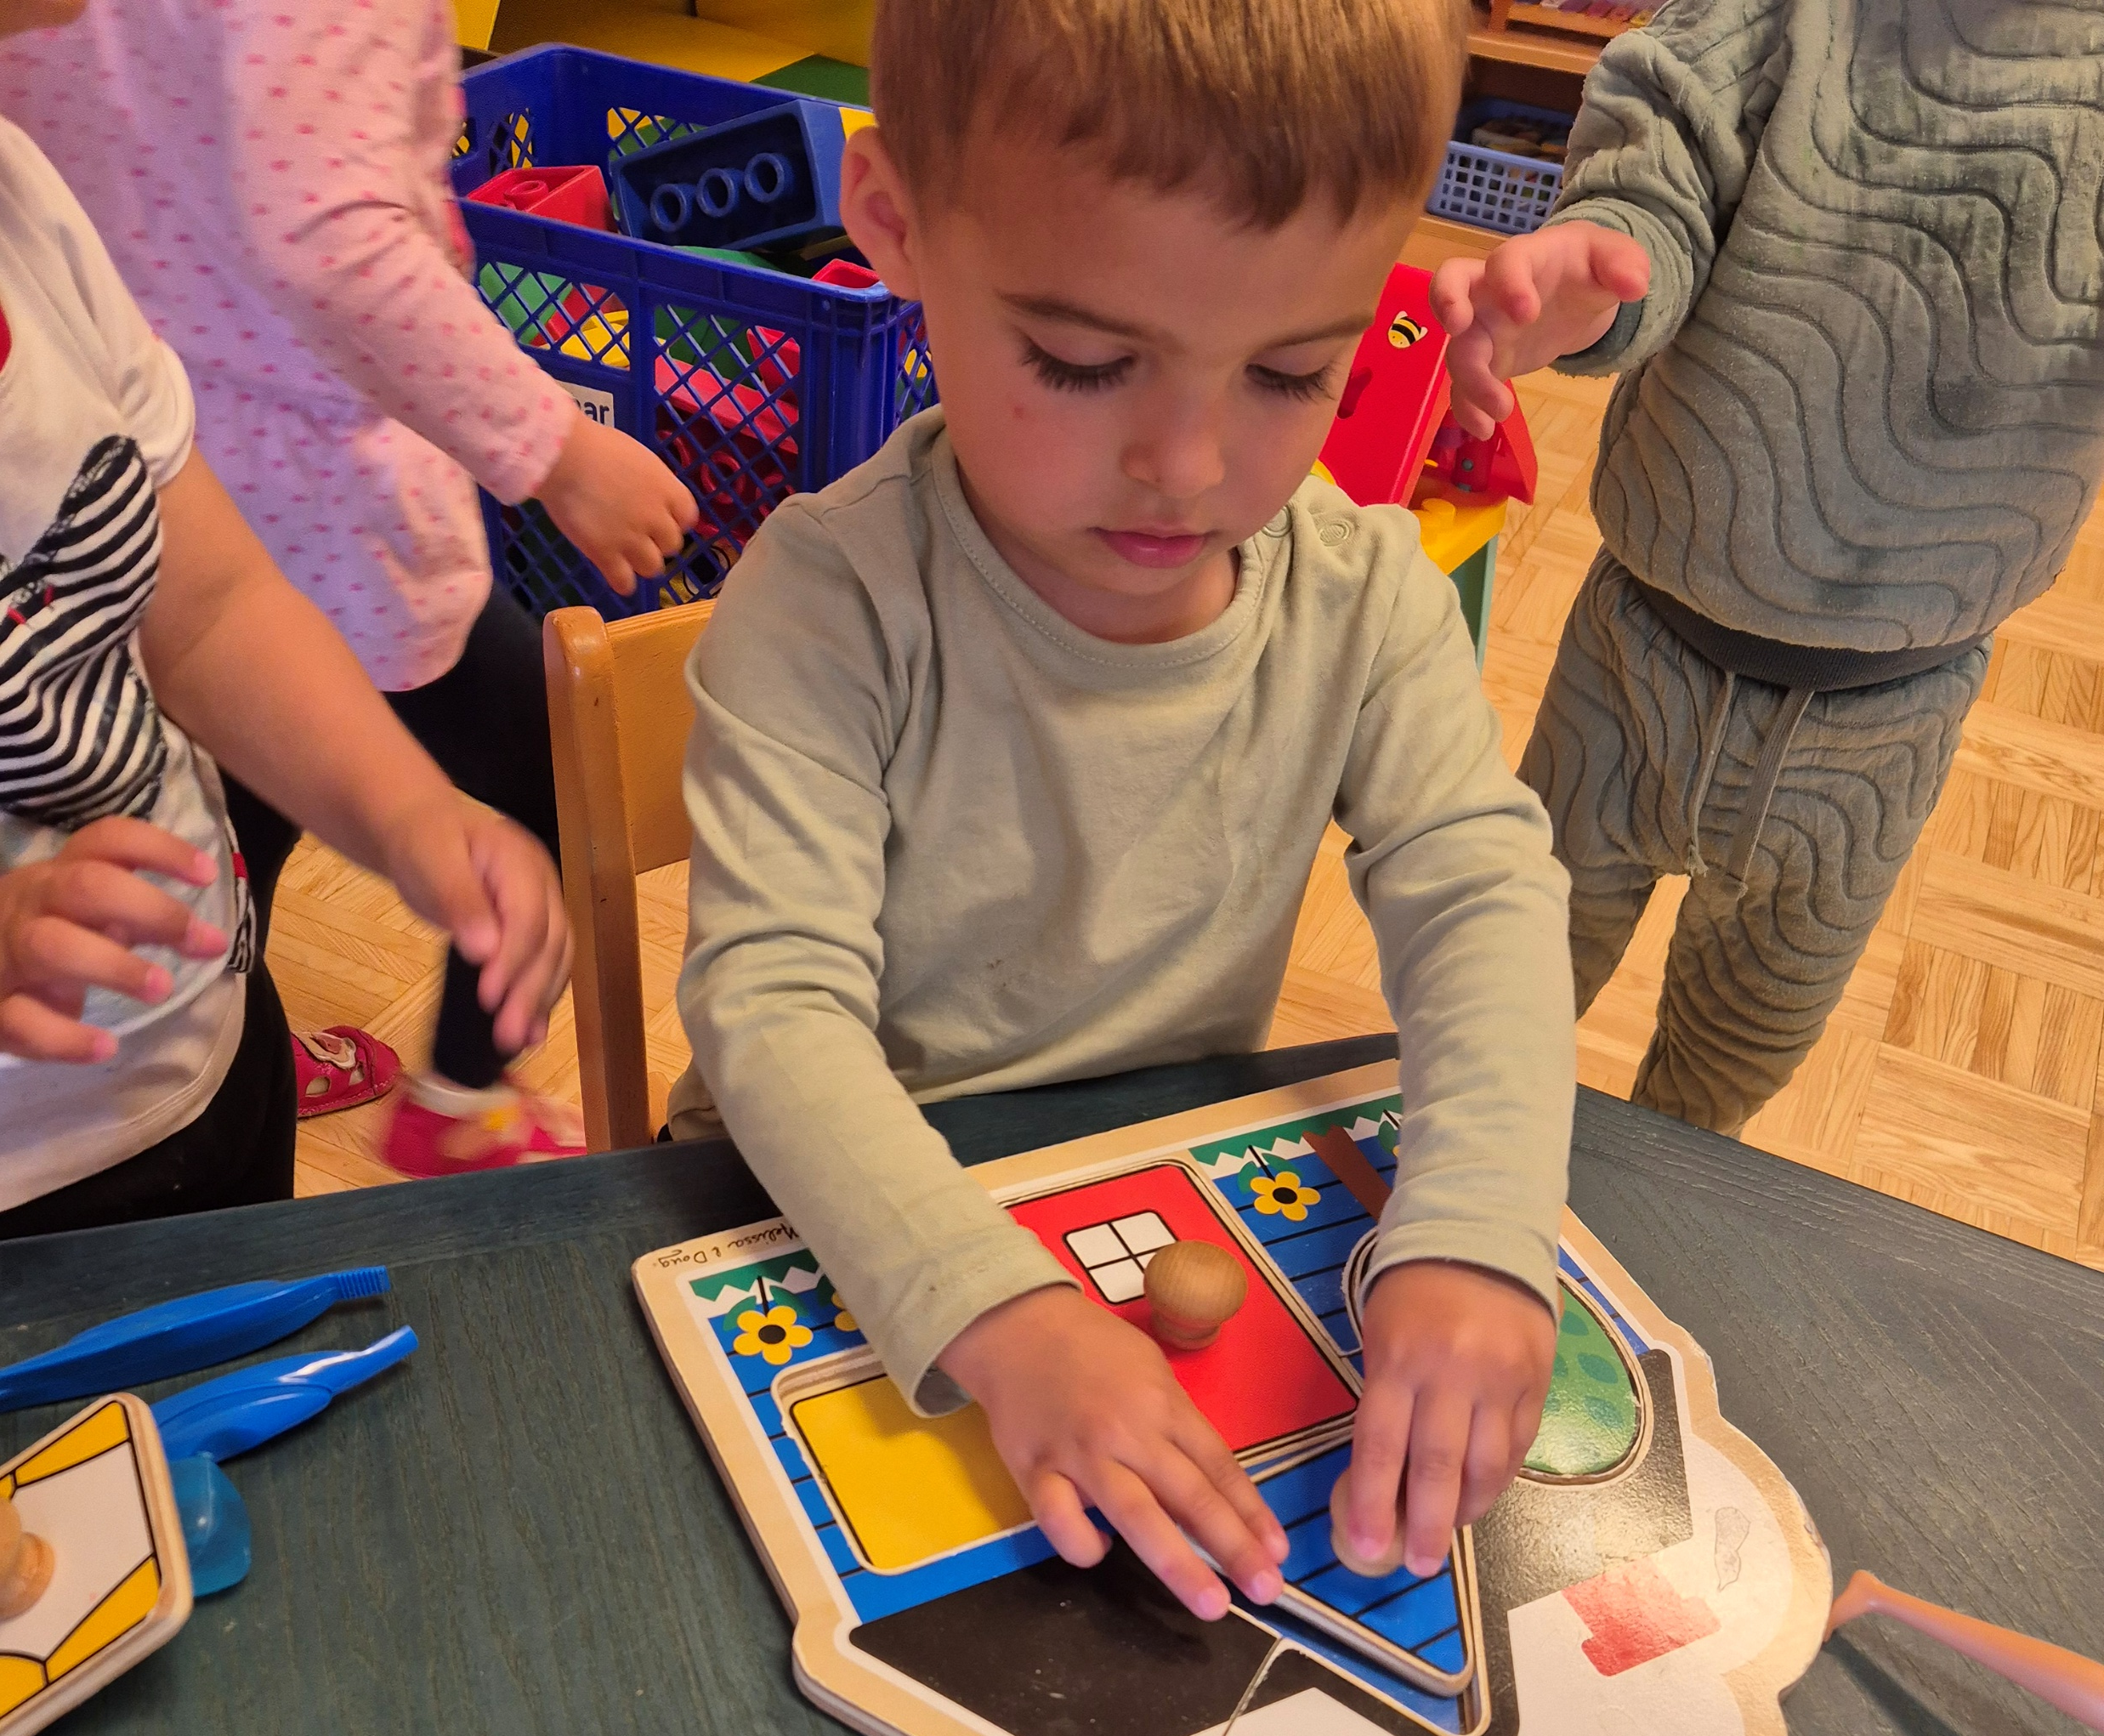
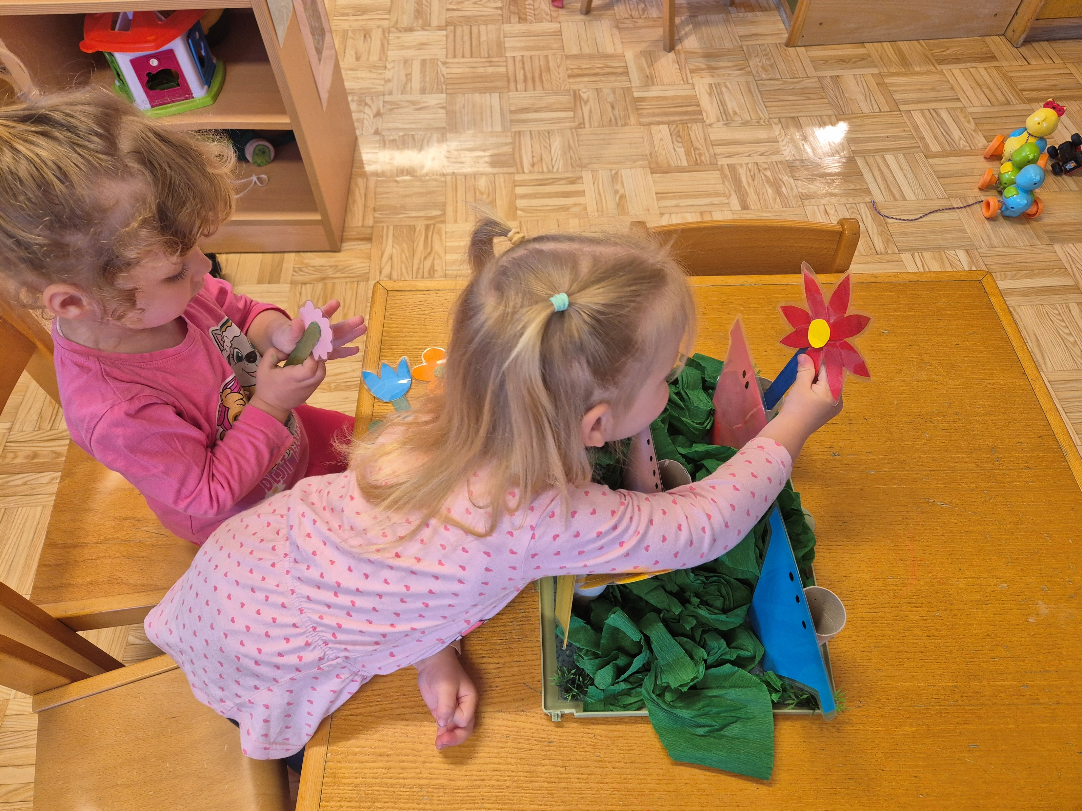
Različite didaktičke igre
Razvoj koordinacije, preciznosti u baratanju predmetima
(sparivanje,nizanje,pridruživsnje,uspoređivanje)
Umetanje:

Slide 5
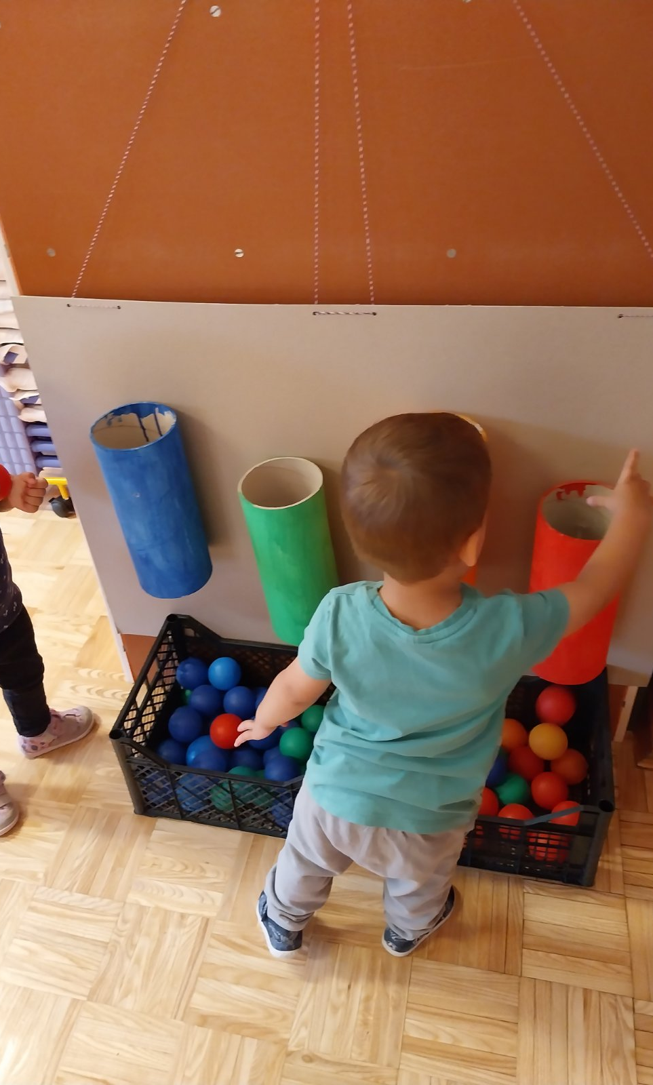
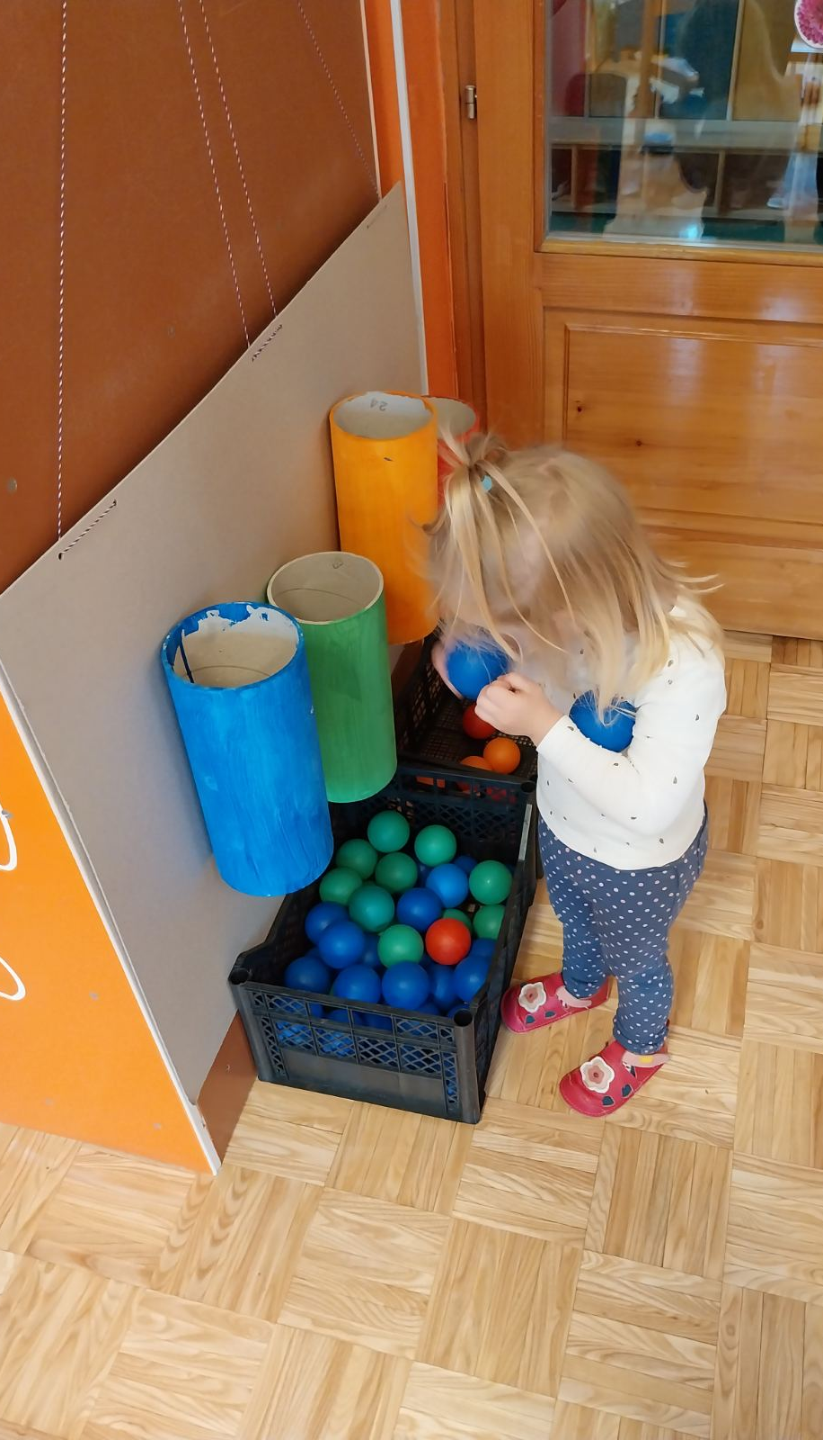
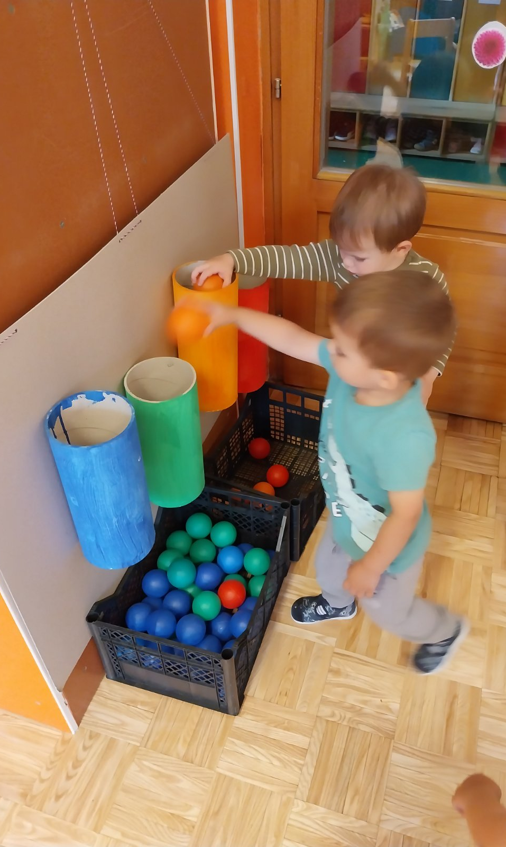

Slide 6
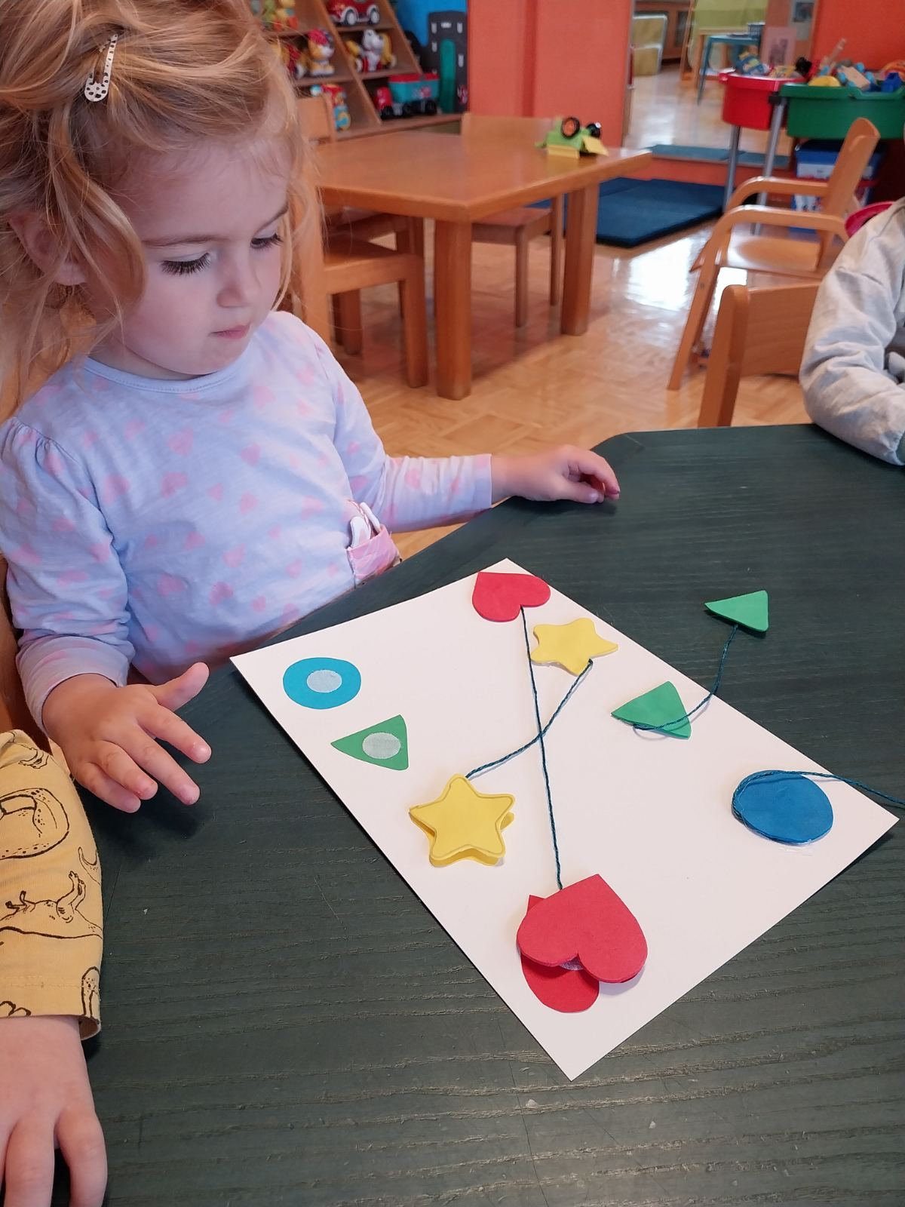
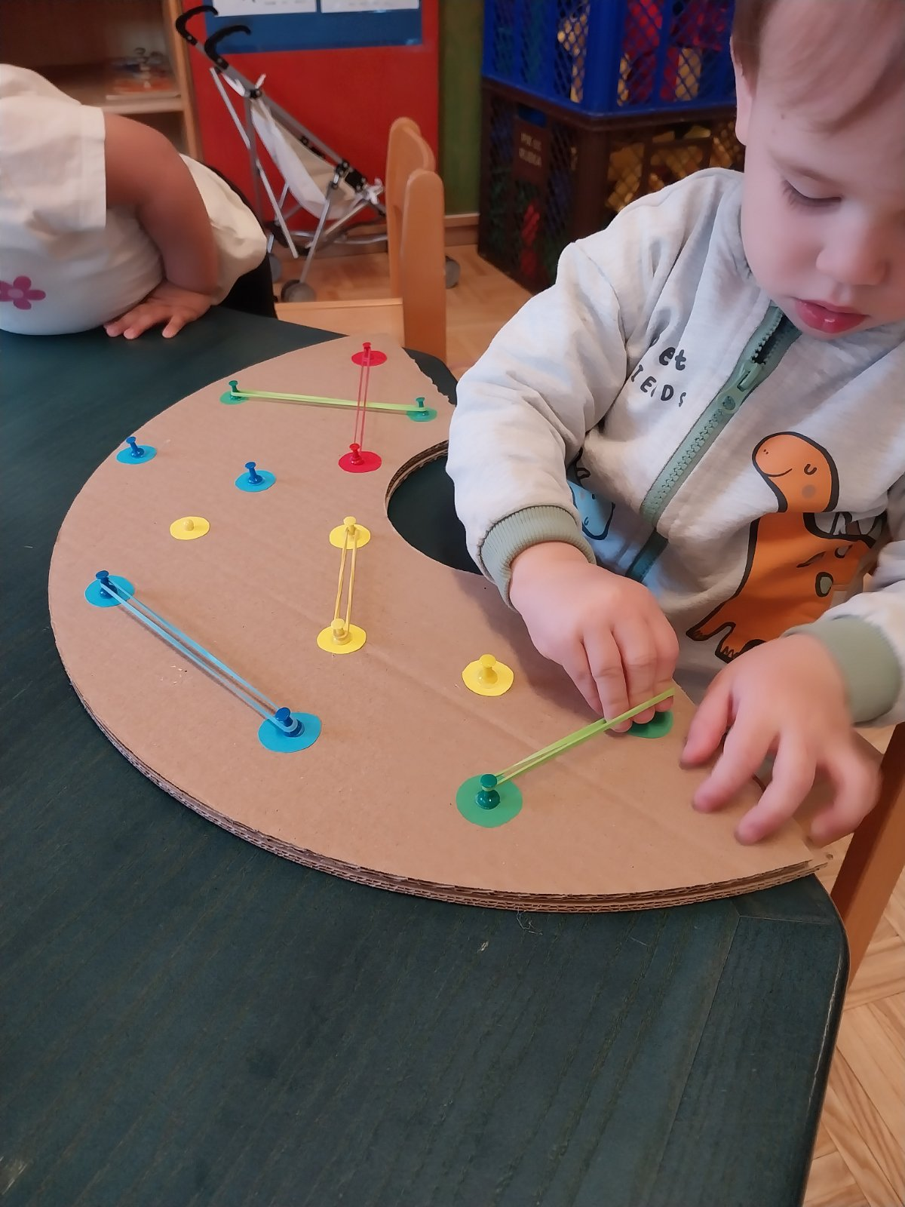
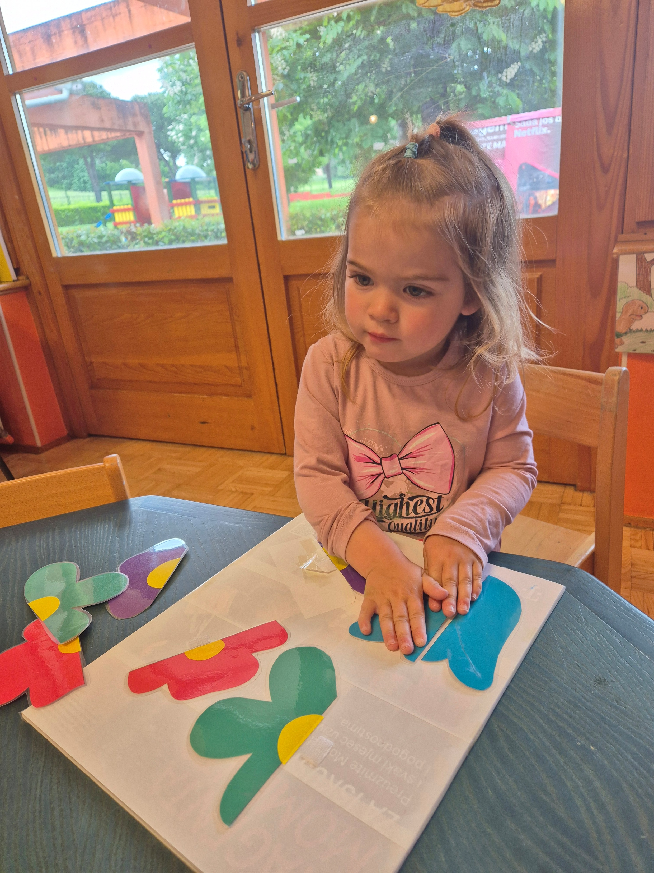
Pridruživanje:

Slide 7
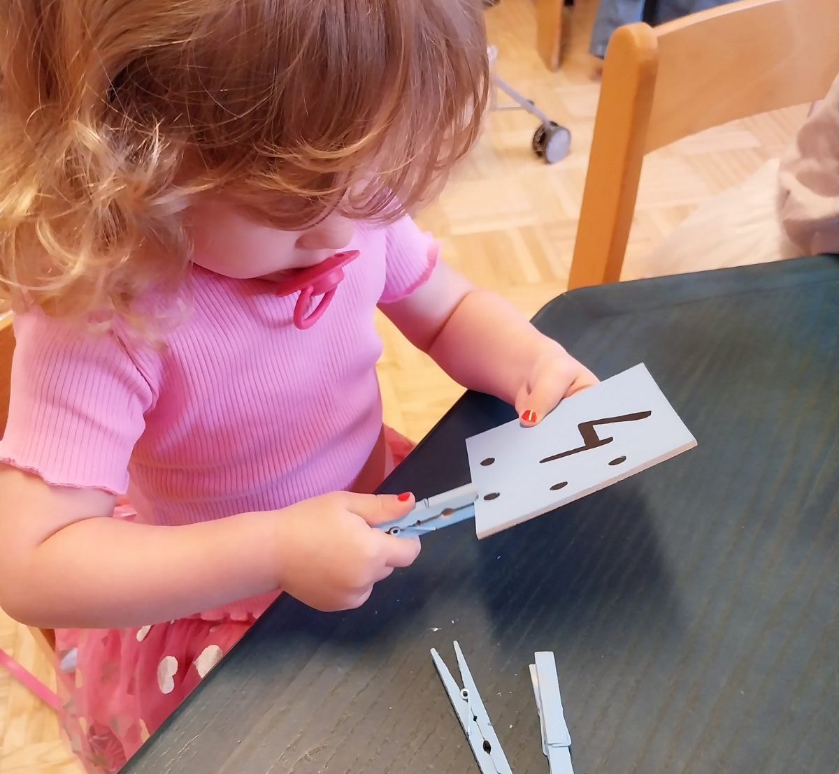
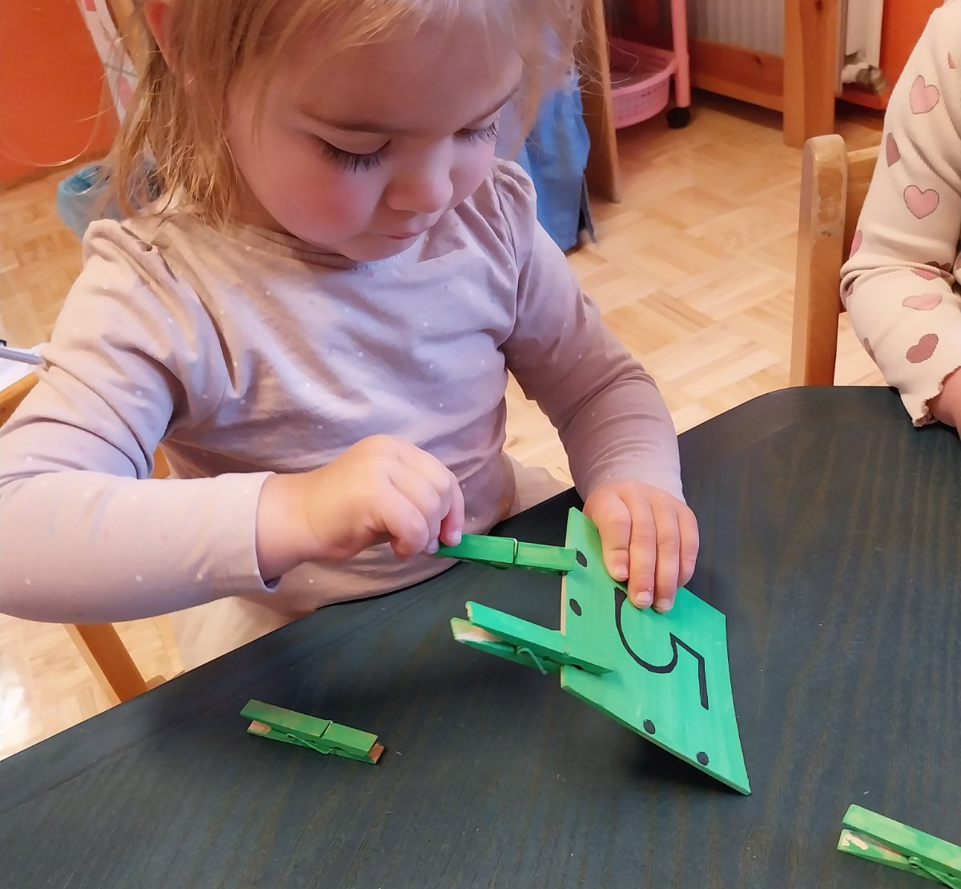
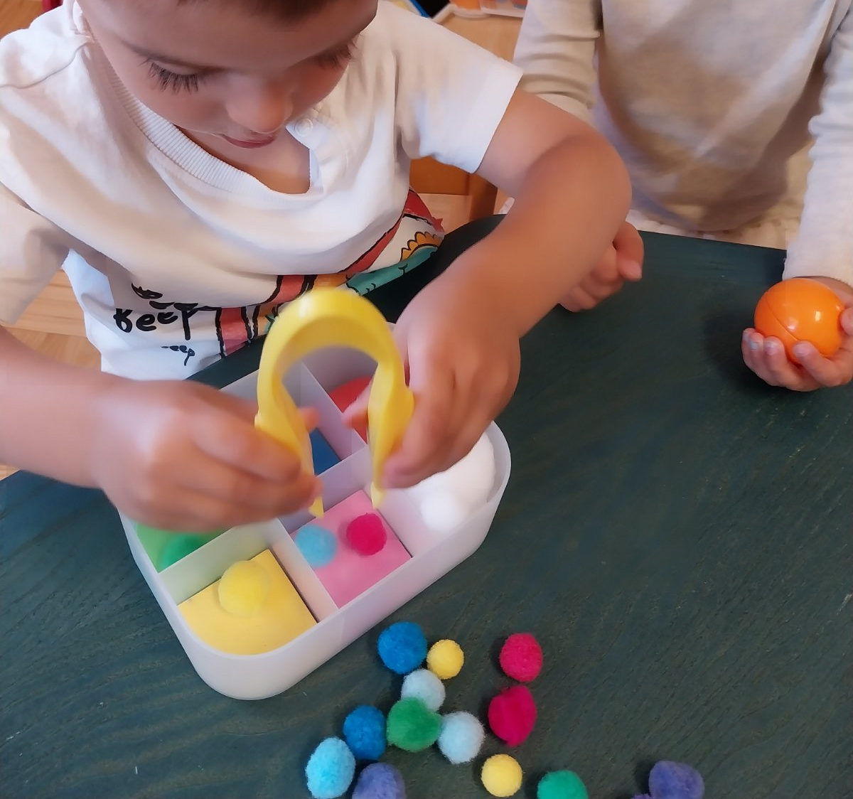
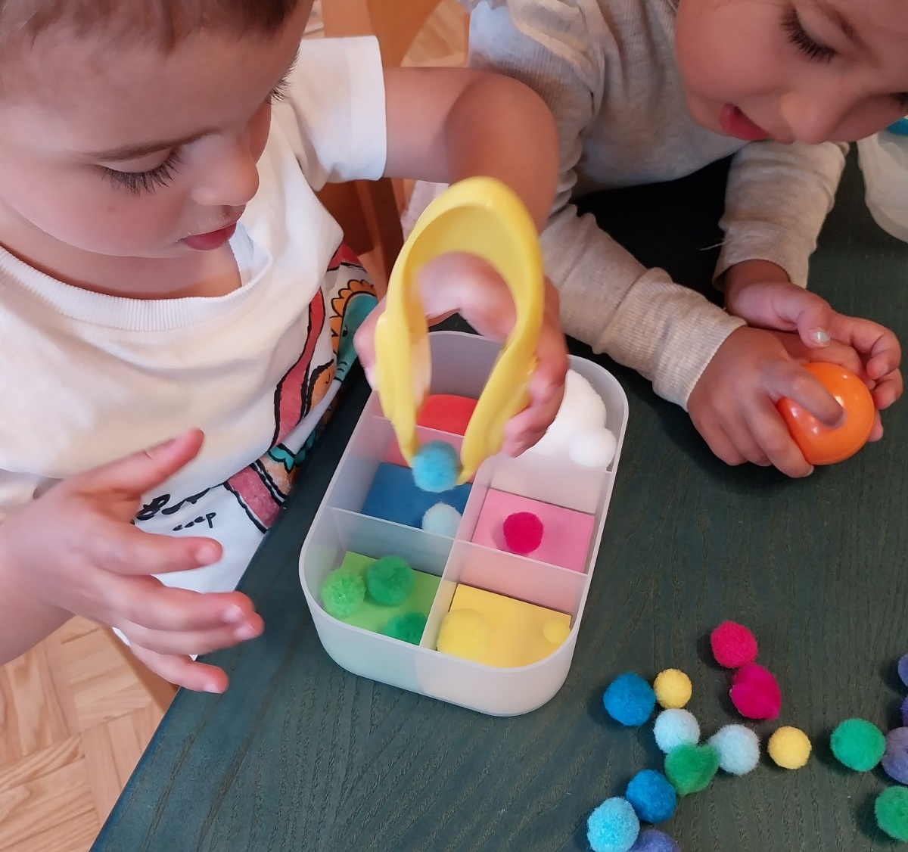
Grupiranje:

Slide 8
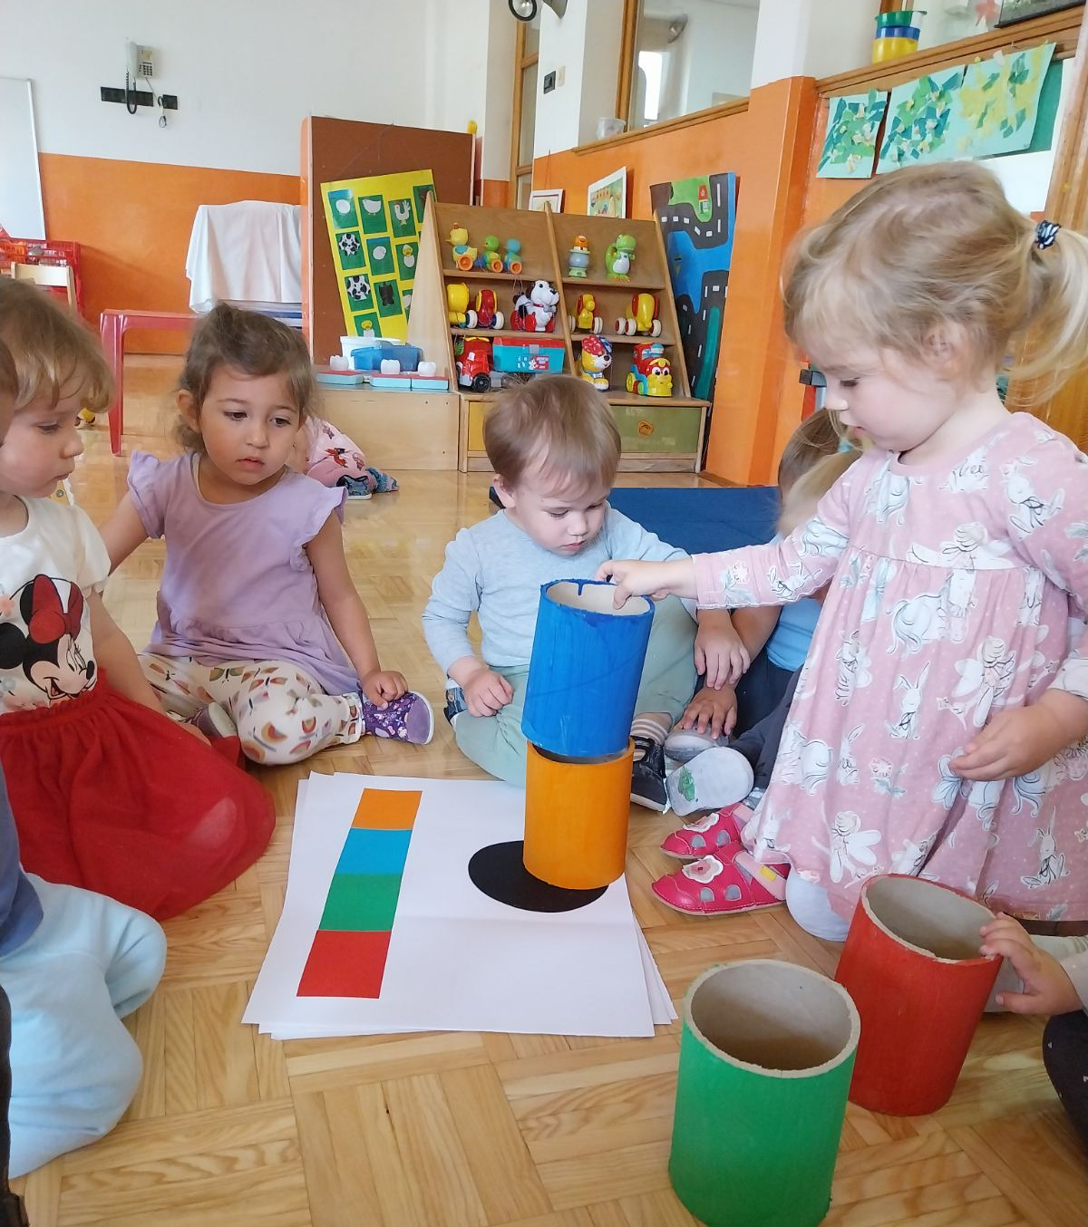
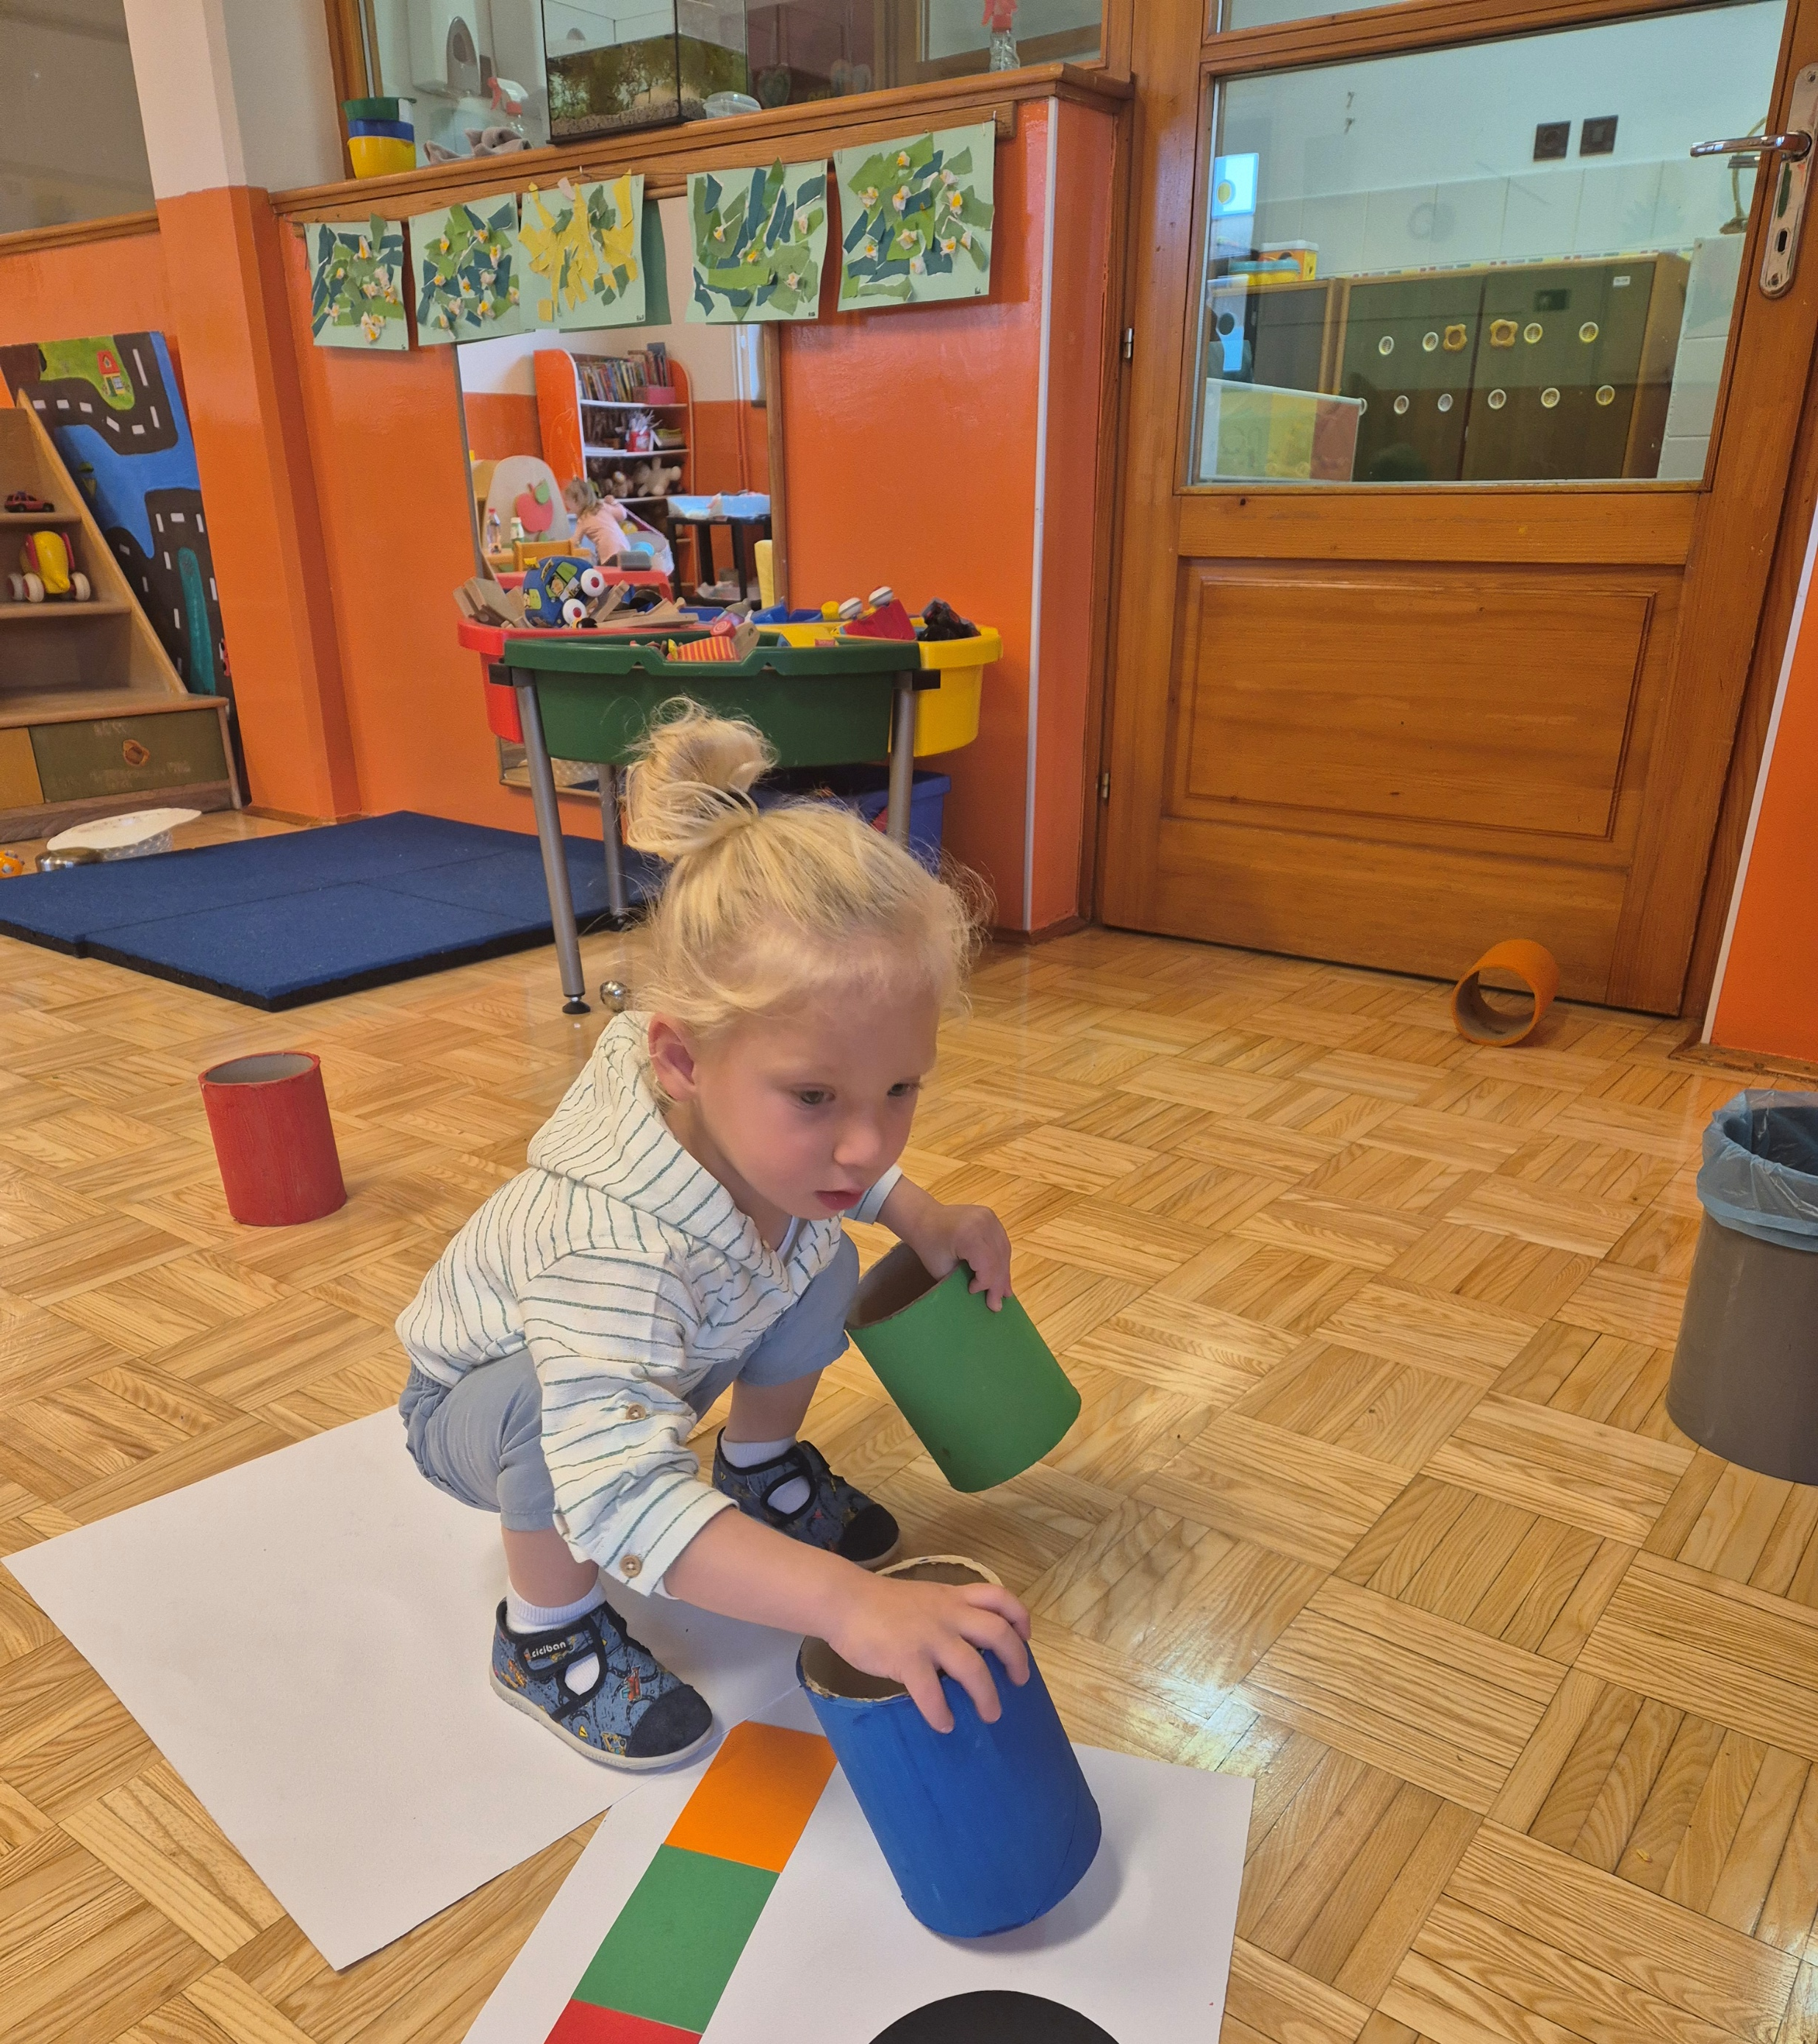
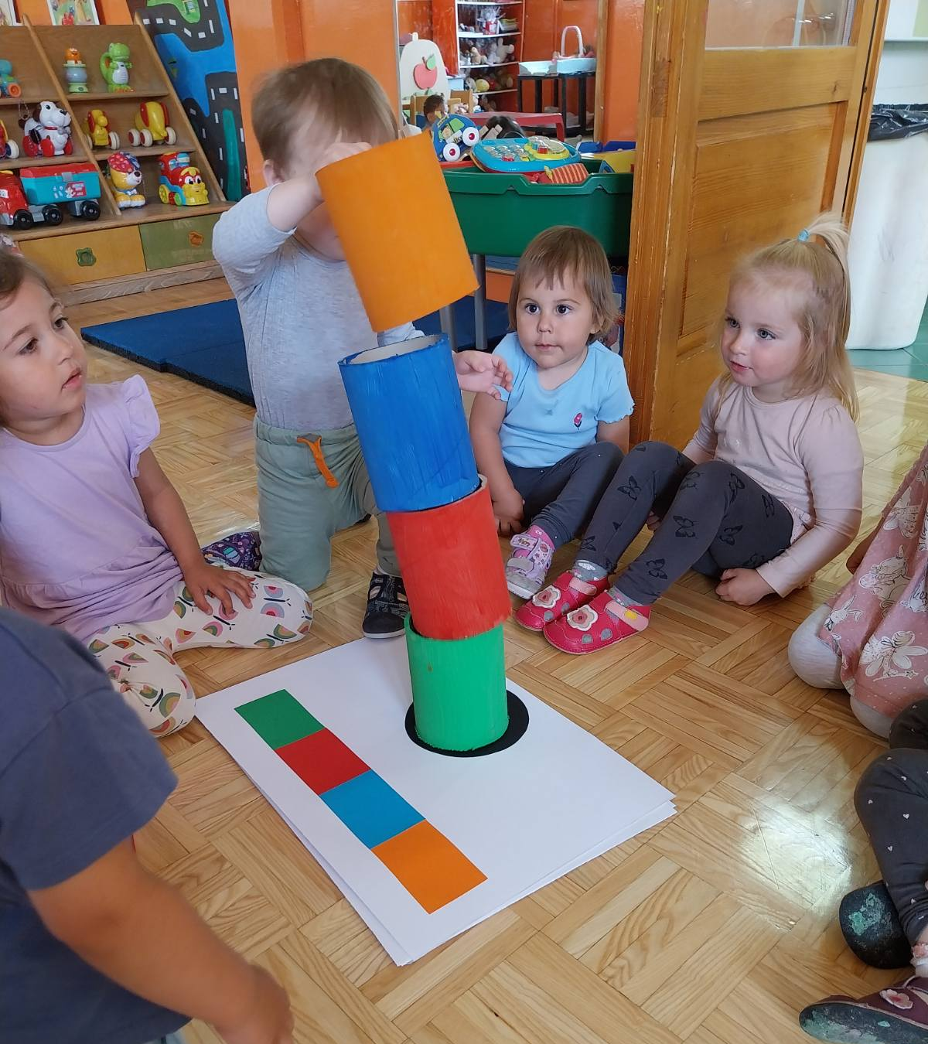
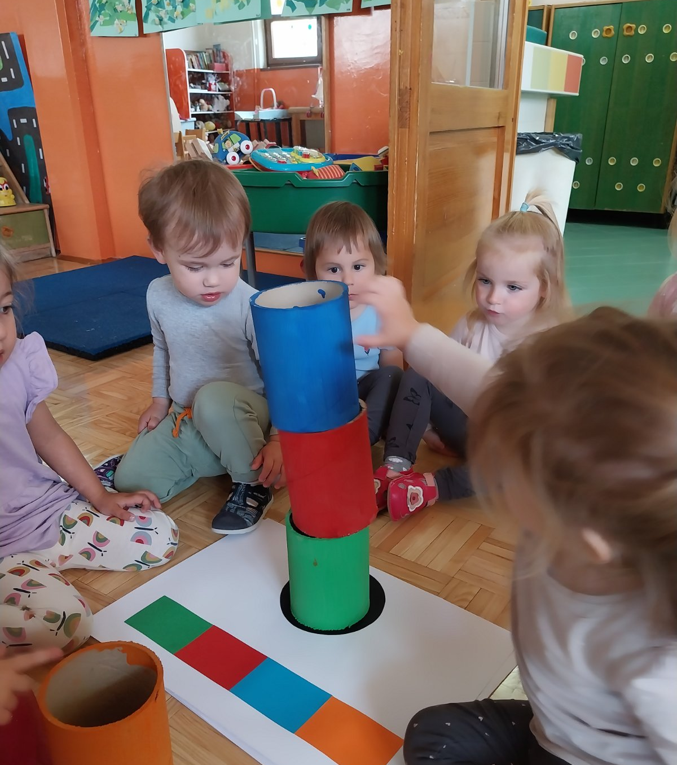
Razvoj grube motorike:

Slide 9
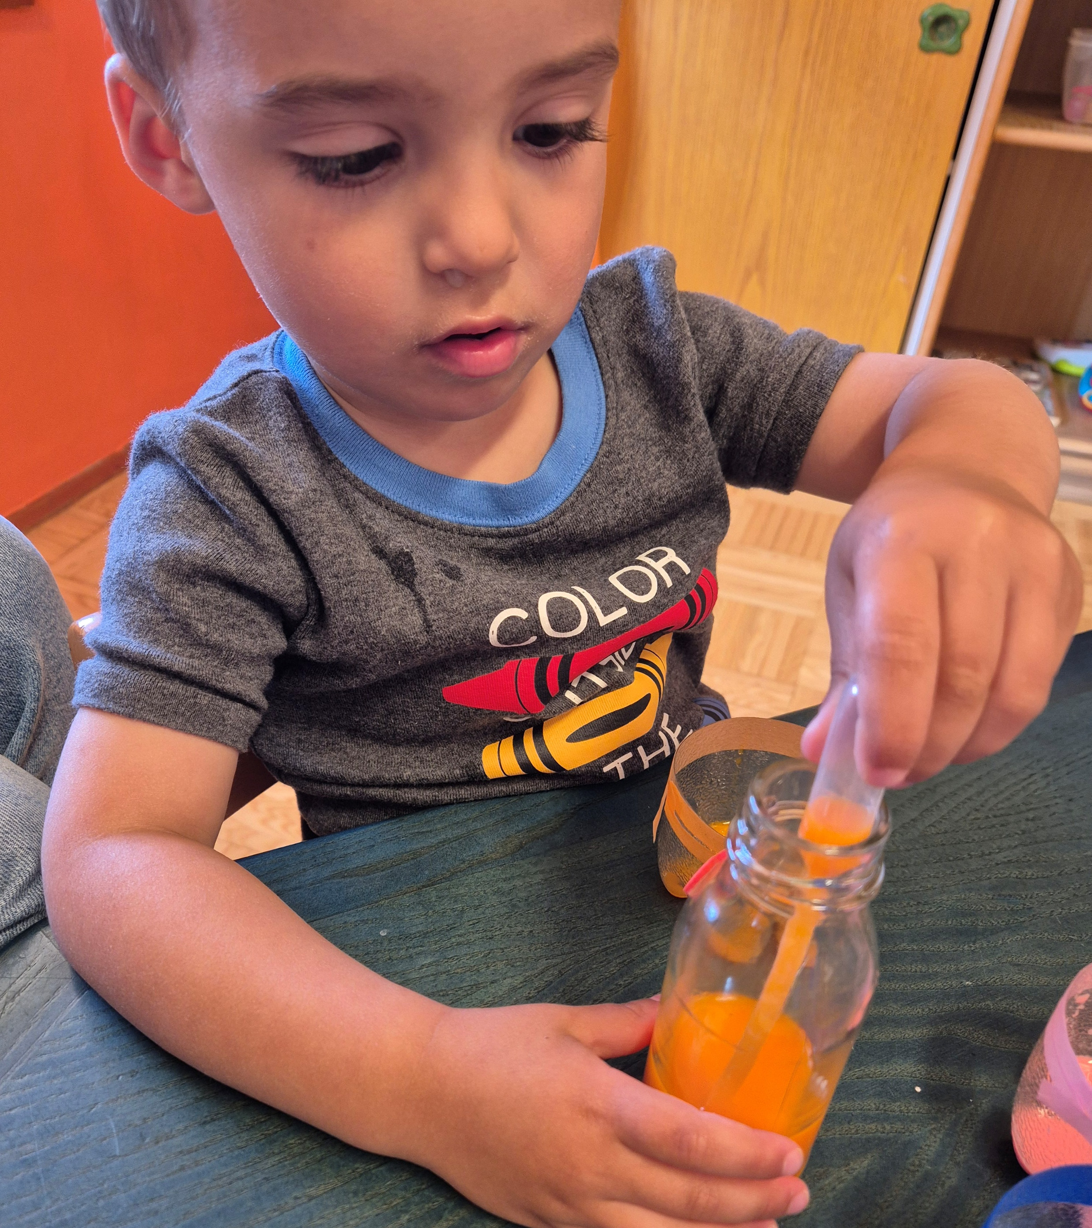
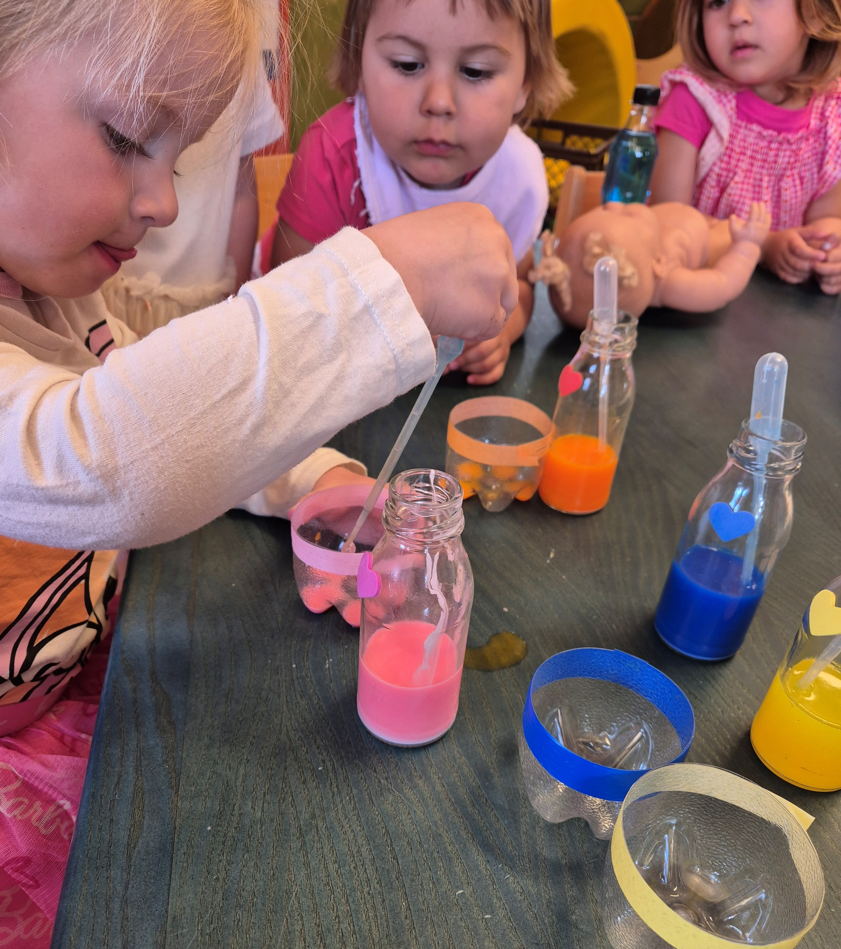
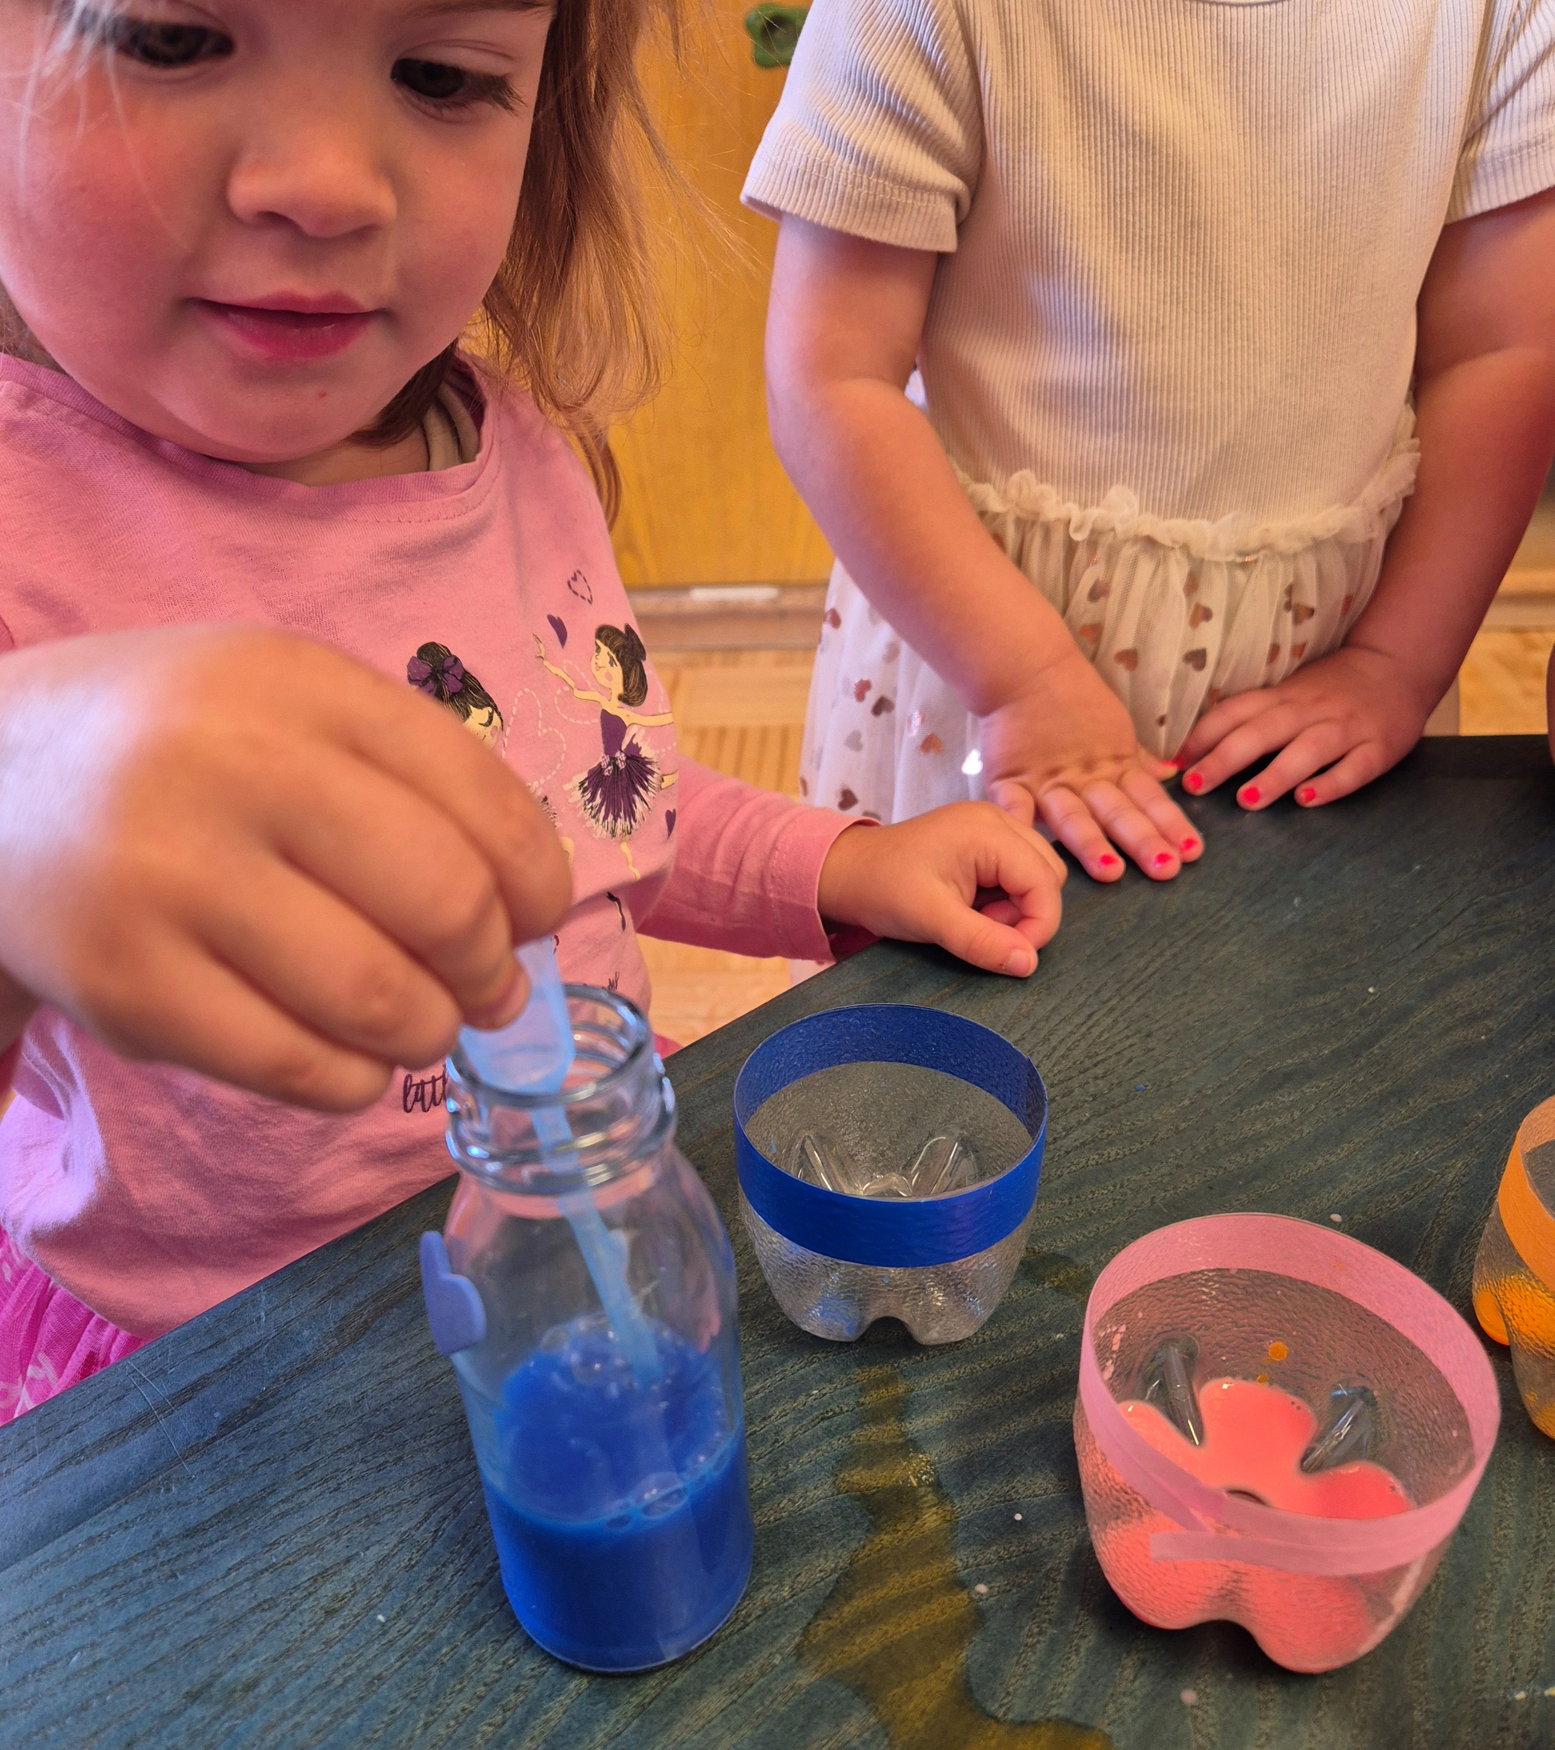
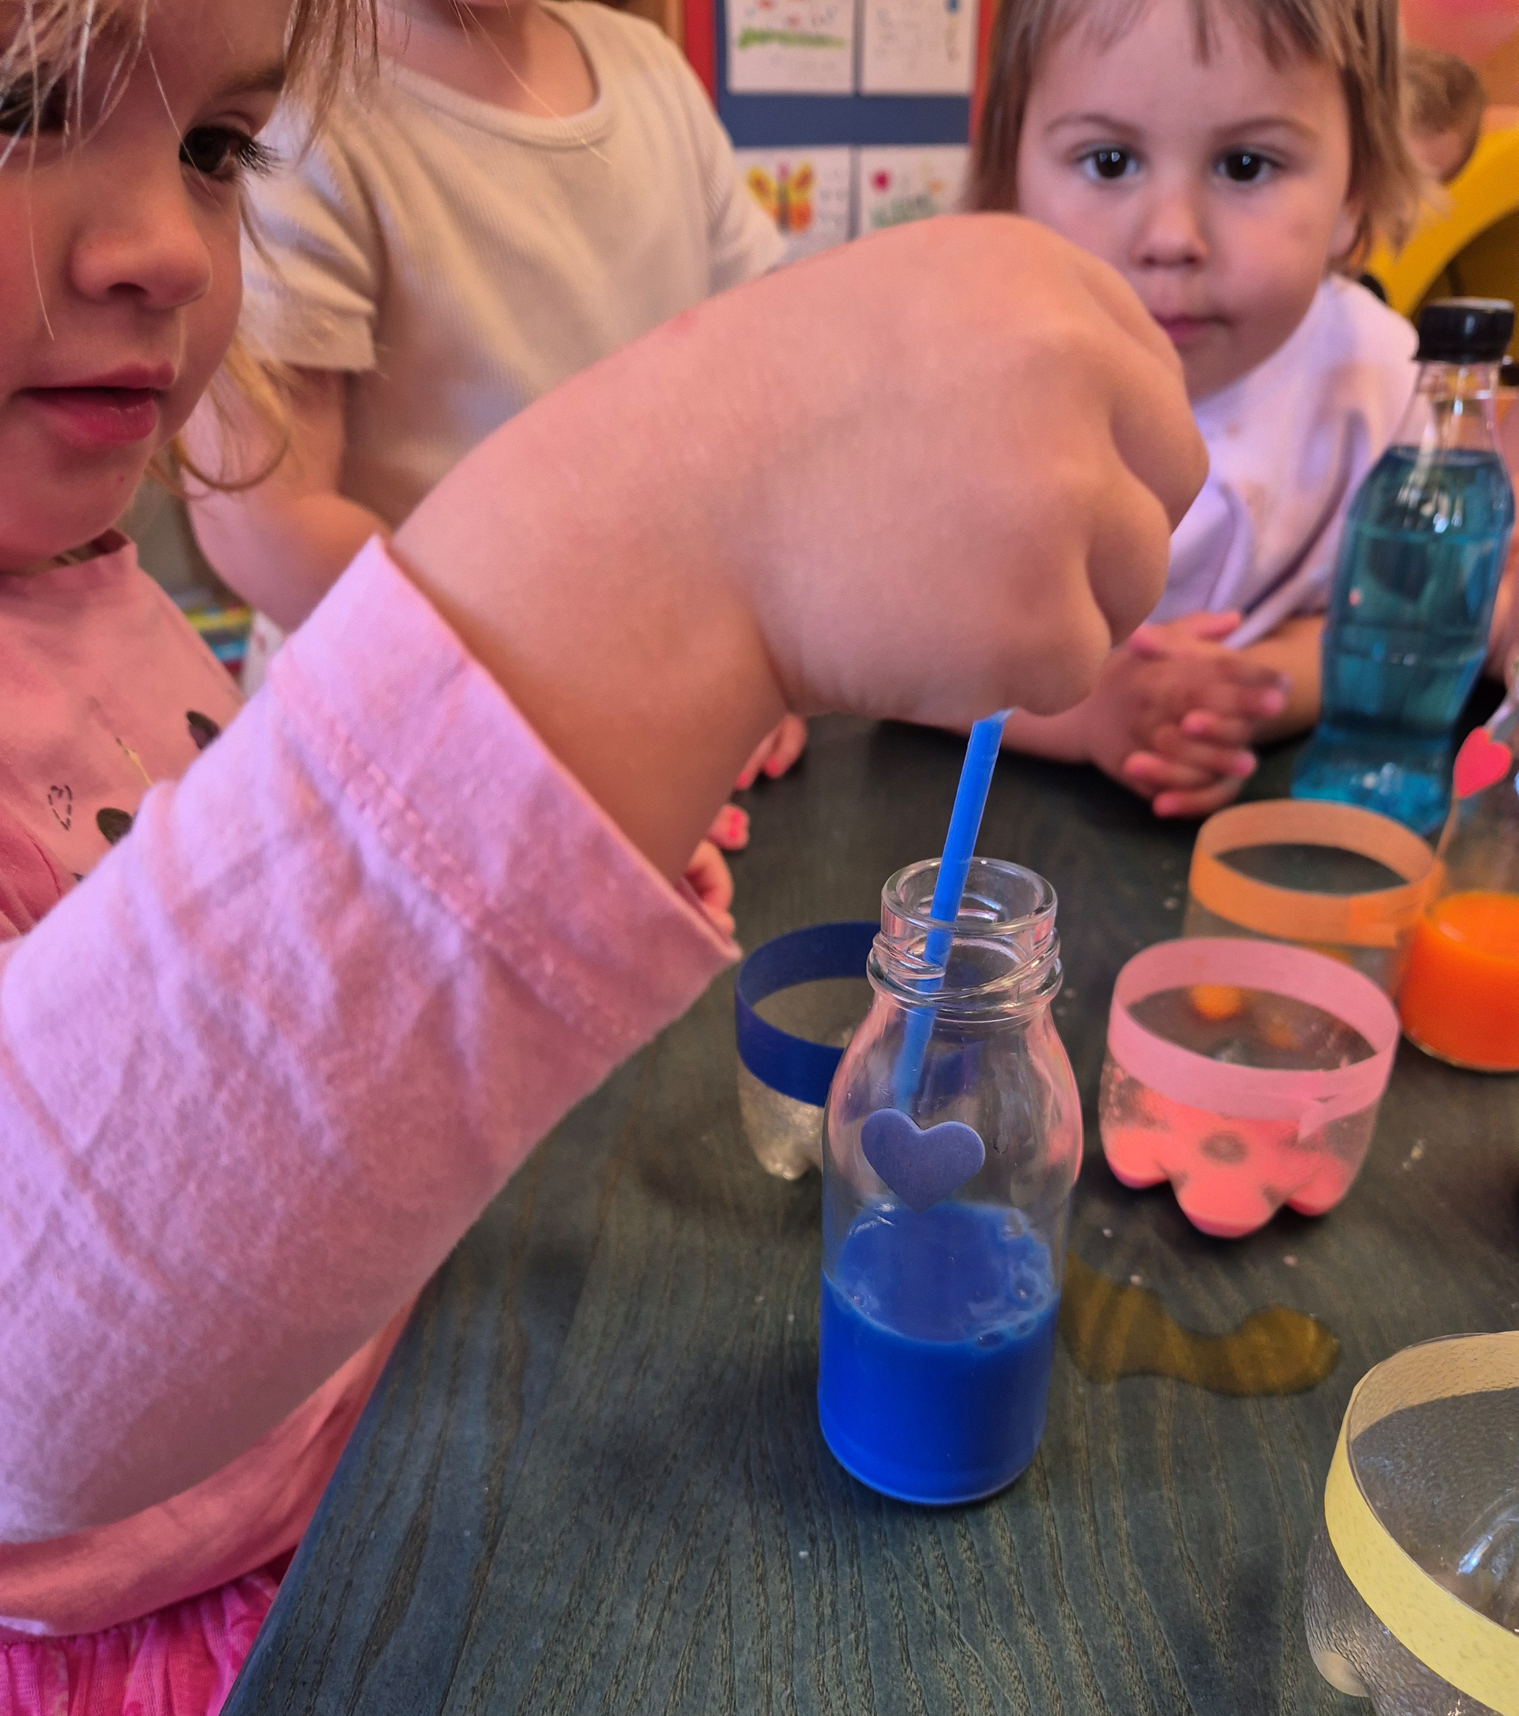
Istraživanje:

Slide 10
Kako smo vec spomenuli,prateci dječji interes oformili smo centar boja te osmislili razne aktivnosti kako bi djeci na zanimljiv nacin prikazali osnovne boje.
Percepcija se kod djece razvija s osnovnim bojama;zuta,crvena,plava i zelena..a tijekom ranog djetinstva dijete uči prepoznavati boje,imenovati ih i razvrstavati.
Boje su tihi vodič djecjeg razvoja,kroz igru ,mir i poticaj grade temelje za sretno i zdravo djetinstvo

Slide 11
Hvala na pažnji!

